Slide 1
TIGER G2 KONTROLLERİ

Slide 2
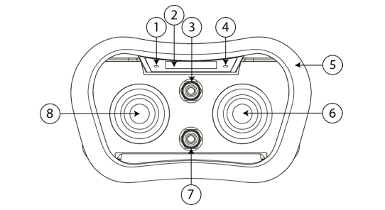
1. LED1
2. Ekran
3.Upper Function Switch
4. LED 2
5. Tutma yeri
6. Sağ Joystick
7. Lower Function Switch
8. Sol Joystick

Slide 3
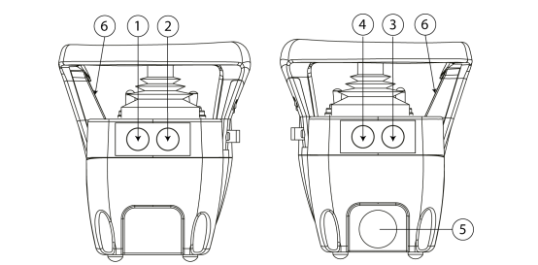
1. = Sol baştaki ekran tarafındaki 1.buton
2. = 1. butonun yanında bulunan 2. buton
3. = Sağ tarafta ekrana yakın bulunan 3. buton
4. = 4. buton, 3. Butonun yanında bulunan buton 3. buton ile birlikte başlama butonudur.
5. = Acil Durdurma butonu (Stop butonu), sağ alttaki kırmızı buton.
6. = Ekran.

Slide 4
Buton Özellikleri
Buton 1
Buton 2 (Safe Buton)
Buton 3 ( Start Buton / Safe)
Buton 4 (Safe Buton / Start Buton/ Confirm) Buton 3’le birlikte start butonu.

Slide 5
Vericinin Çalıştırılması
Stop Butonunu çekin, LED 1 ve 2 yanacak.
Önceden vericiye hiçbir alıcı tanıtılmadıysa ekranda [No receivers], [Press Menu + Stop] çıkar. Menüye girme ve alıcıya verici tanıtma bir sonraki slaytlarda açıklanıyor.
Önceden verici bir alıcıya bağlıysa alıcı ekranında verici numarasını görünür. 3.ve 4. start butonlarına basılı tutularak verici çalıştırılır.
Verici değiştirmek için de menü kısmından sol joystick ile tanıtılmış alıcılara giriyoruz. Yukarı hareket ettirerek alıcıyı silebiliriz.

Slide 6
Menüye Girme
Stop butonunu çekiyoruz. Ekran açılınca 3. butona basılı tutuyoruz.
3.butona basılı tutarken acil stop butonuna tekrar basıyoruz.
3. butonu bırakıyoruz.
Sol joystick ile menüyü kontrol ediyoruz ve 4. buton ile de select işlemini gerçekleştiriyoruz.
Register kısmına gelip alıcıya tanıtma işlemini gerçekleştiriyoruz.

Slide 7
Alıcıya Tanıtma
Alıcının kutusunu açıp alıcıya güç veriyoruz.
Alıcı çalıştıktan sonra vericiden menüye giriyoruz.
Register kısmını seçtikten sonra boş bir slot’u seçiyoruz.
Vericide registering… kısmı çıktıktan sonra alıcıdan önce fonksiyon daha sonra select butonuna basıyoruz( tüm ledler yanar).
Vericide Confirm Rx çıktıktan sonra Alıcıda tekrar select tuşuna basarak tanıtma işlemini gerçekleştiriyoruz.
Verici ekranında register gerçekleştiği çıkacak daha sonra verici kendini kapatacaktır. Sonra vericiyi açabiliriz.

Slide 8
Tiger Alıcı Programlama
3 - Tiger_Gen2_Rx MnRelayStdXApp kısmı
Operation Mode 255 seçilmeli
Buton gecikmelerini buradan yapıyoruz.
IncDelay kısmında artan kademeler için gecikme süreleri belirlenir.
DecDelay kısmında azalan kademeler için gecikme süreleri belirlenir
DirDelay kısmında ise yön değişimleri arasındaki gecikme süreleri belirlenir.

Slide 9
4 - Tiger_Gen2_Rx MnRelayStdXAppOP1_255
LatchingRelays kısmında rölerler mühürlenir.
Start ve stop fazlarının kalma süresi buradan yapılır.

Slide 10
5 - Tiger_Gen2_Rx MnRelayStdXAppOP255
Başlangıç ve kapanış röleleri start ve kill faz kısmından seçilir.
2 rölenin birbirine bağlanması da interlock kısmından yapılır.
Yük seçimlerinde de AND ve OR kısımlarına göre seçim yapılabilir. Hangi yüklerin hangi rölelerde çalışacağı belirlenir.
Rx statebits kısmında Hangi Yüklerin aktif olacağı da öncesinde seçilmeli

Slide 11
6 Weight Limits

Slide 12
7 Counter and Events

Slide 13
8 Counter Limit Relay Masks

Slide 14
9 Logical Function and Masks

Slide 15
Buton Yapılandırması
10 - Tiger_Gen2_Rx RelayRemap0_31
Röleler buralardan atanır. Panel, yandaki butonlar, ortadaki joystickler buradan atanabilir.
11 - Tiger_Gen2_Rx RelayRemap32_63
Bu kısımda joysticklerin 4 kademeli kontrolleri yapılabilir. Örneğin: Button 03 step 01 yazan kısım sol joystickin ilk kademesi, bir altındaki ikinci kademesi bir altındaki üç bir altındaki ise dördüncü kademesidir. Daha sonrakiler de aynı sekilde 4 kademeli şekilde atanabilir.

Slide 16
Analog Buton Yapılandırılması
12 - Tiger_Gen2_Rx RelayRemap64_95
Buradan negatif ve pozitif yönlerde analog buton yapılandırılması yapılabilir. Gerekli üst bilgiler Neg dir ve Pos dir kısımlarına tıkladığımız zaman çıkıyor. Aktif olacak röleleri oradan seçiyoruz.

Slide 17
13 - Tiger_Gen2_Rx OP255AnalogueOut
Analog Opr mode; analog modda çıkışta elde edeceğimiz voltaj değerini seçmemizi sağlar. Seçeceğimiz voltaj değerinin aşağıdaki seçeneklerle uyumlu olması gereklidir. Örneğin: 0 -10v seçersek Output types kısmında da aynı şekilde seçmemiz gerekir.
Output types kısmında değerler analog çıkışlarda hangi tiplerden sonuçlar alacağımızı seçeriz.
Çıkışları multimetreye bağlanarak ölçebiliriz. Örneğin alıcı üzerinde topraklama 86 numaradır, analog çıkışlarda output 1, 2 olarak atanır.
Srcanalogoutput kısmında hangi inputun hangi outputu kontrol edeceği seçilir. 12 ve 13 numaralardan önce bu işlem yapılmalıdır.

Slide 18
Yük Seçimi
14 - Tiger_Gen2_Rx OP255AnlgOutMasks
Yüklerin hangi analogda çalışacağı ya da çalışmayacağı seçilir.

Slide 19
Maksimum Minimum Voltaj Ayarlama
15. Pozitif max ve Negatif max voltaj değerleri girilir. Üstteki operation modlarla uyumlu seçilmesi gerekir.
OutoffSet kısmında hiçbir butona basmadığımız zaman kaç voltaj çekeceği girilir.

